Slide 1
Проектирование мобильных приложений
Android: Введение
Кузнецов
Андрей Николаевич
Санкт-Петербургский Государственный
Политехнический Университет

Slide 2

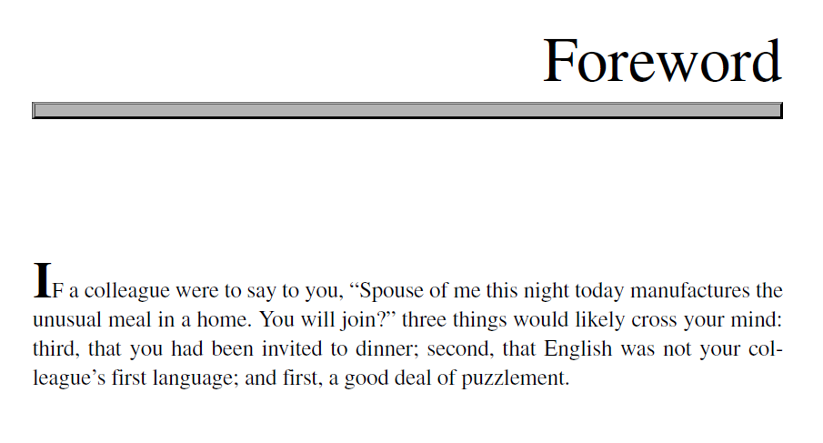

Slide 3
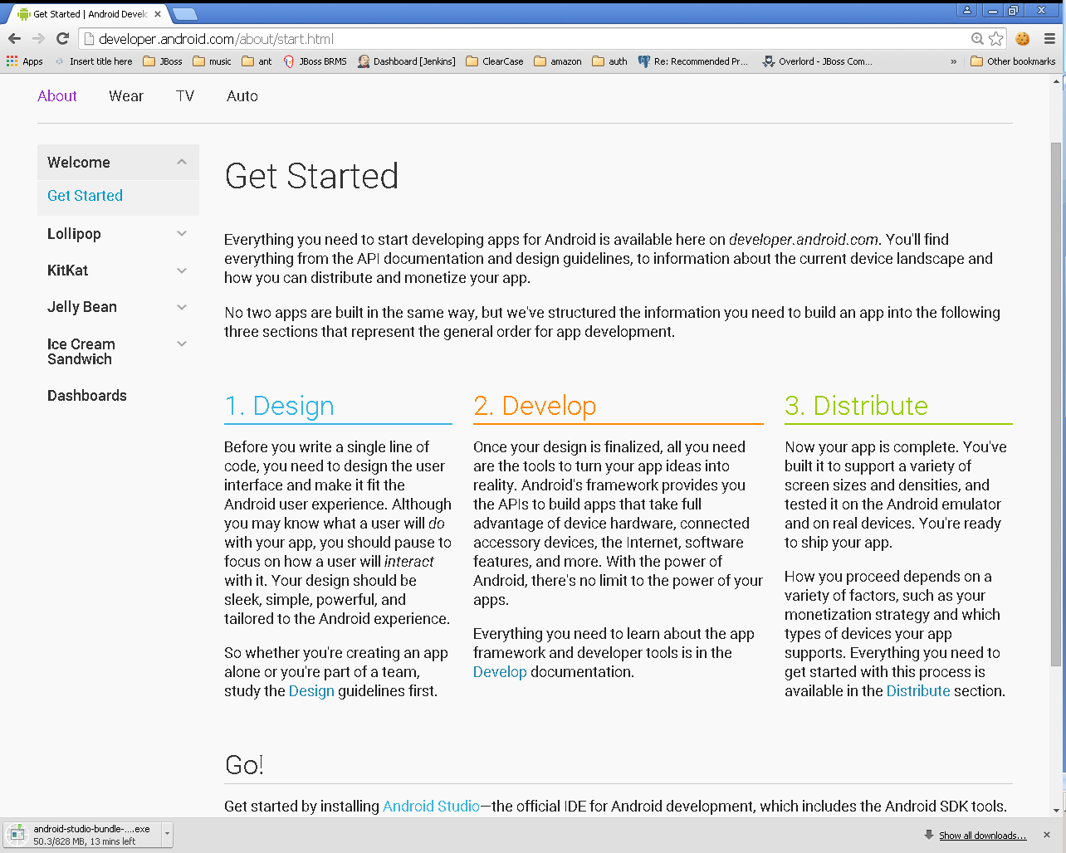

Slide 4
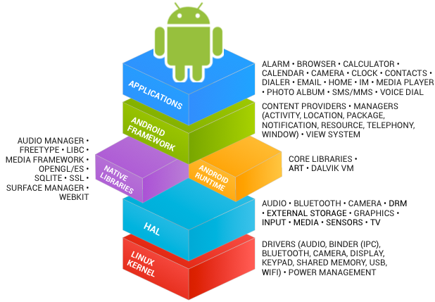
Архитектура ОС Android
See https://source.android.com/source/index.html

Slide 5
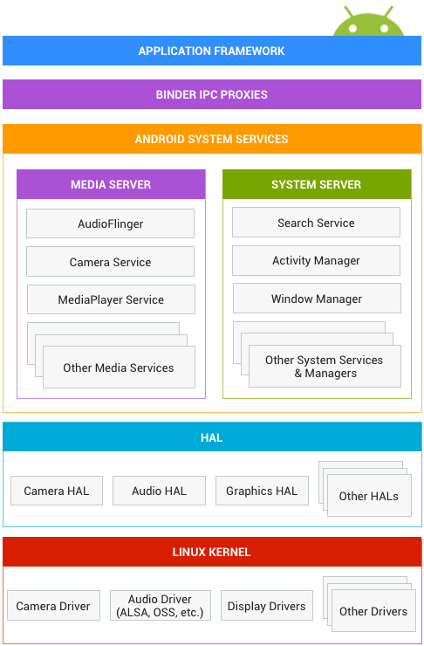
https://source.android.com/devices/architecture

Slide 6
ВОПРОС
Зачем вообще нужна ОС на (мобильном) устройстве?

Slide 7
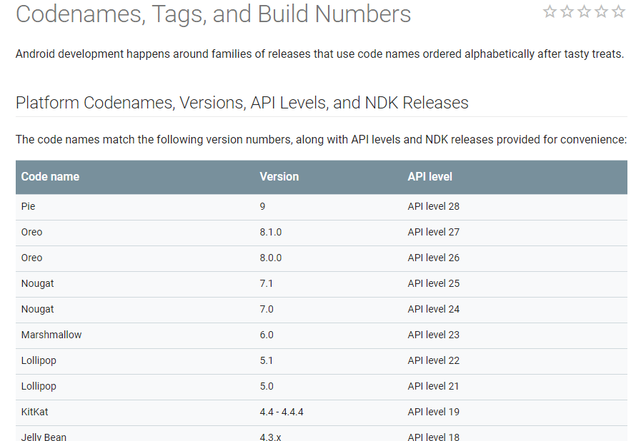
Имена релизов и версии API
See https://source.android.com/source/build-numbers.html

Slide 8
Версия API в архитектуре Android
API Level
See https://source.android.com/source/index.html

Slide 9
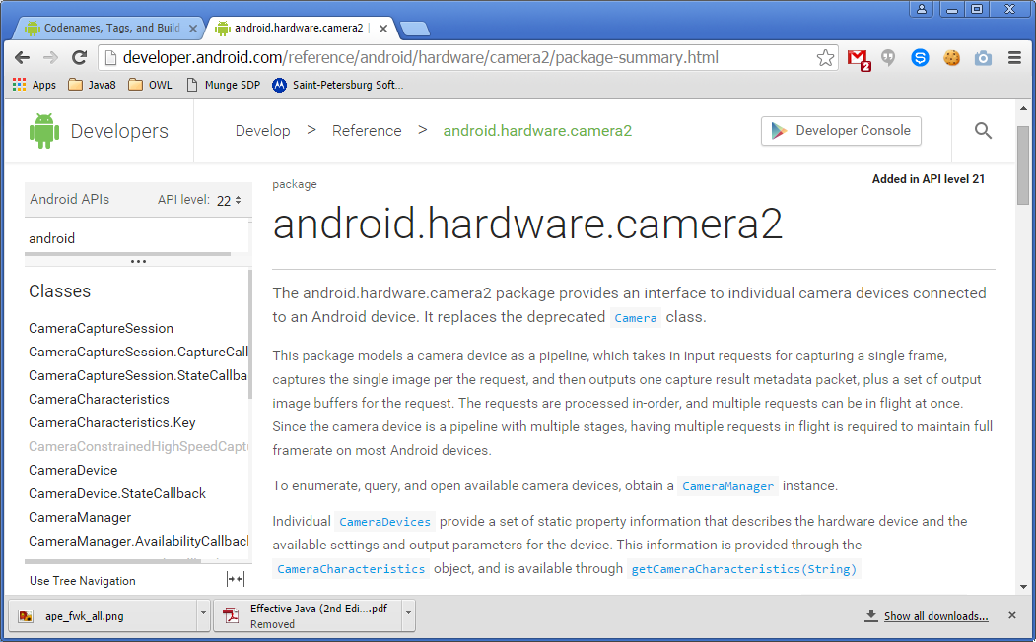
Значимость версии API для разработчика

Slide 10
Support Library (историческая справка)
«When developing apps that support multiple API versions, you may want a standard way to provide newer features on earlier versions of Android or gracefully fall back to equivalent functionality. Rather than building code to handle earlier versions of the platform, you can leverage these libraries to provide that compatibility layer.»
https://developer.android.com/topic/libraries/support-library/

Slide 11
Support Library (2) (историческая справка)
Backward Compatibility for newer APIs
Fragment для устройств <3.0
Convenience and Helper Classes
RecyclerView (поддержка длинных списков)
Debugging and Utilities
Дополнительные аннотации для Lint

Slide 12
Android Jetpack (AndroidX)
https://developer.android.com/jetpack
Components:
Foundation
…
Architecture
…
Behavior
…
UI
…

Slide 13
Инструментарий Разработчика (IntelliJ)
Android Studio
http://developer.android.com/sdk/index.html
IntelliJ Idea (Bundled Android Plugin)
Android SDK
http://developer.android.com/sdk/index.html
Kotlin & Java

Slide 14
Android SDK (1)
Информация больше не доступна по URL: http://developer.android.com/sdk/exploring.html
SDK Tools (<sdk>/tools/)
Инструменты для разработки, отладки и тестирования (рассмотрен далее)
SDK Platform-tools (<sdk>/platform-tools/)
Инструменты для разработки, отладки и тестирования (рассмотрен далее)
Documentation (<sdk>/docs/)
Offline копия фоициальной документации Android platform APIs.

Slide 15
Android SDK (2)
Информация больше не доступна по URL: http://developer.android.com/sdk/exploring.html
SDK Platform (<sdk>/platforms/<android-version>/)
Одна SDK платформа для каждой версии Android.
System Images (<sdk>/platforms/<android-version>/)
Sources for Android SDK (<sdk>/sources/)
Samples for SDK (<sdk>/platforms/<android-version>/samples/)
Android Support & Google APIs

Slide 16
Android SDK Tools
http://developer.android.com/tools/help/index.html
Android (tools/android)
Позволяет управлять виртуальными устройствами (AVD), пректами и установленными компонентами SDK.
Device Monitor (tools/monitor)
Инструмент для отладки и анализа приложений во время исполнения на устройстве или эмуляторе.
Android Emulator (tools/emulator)
Monkey
Генератор псевдо-случайной последовательности действий пользователя для целей тестирования.
Monkeyrunner
Предоставляет API для упраления устройством или эмулятором для целей тестирования.
И многое другое ...

Slide 17
Android SDK Platform Tools
http://developer.android.com/tools/help/index.html
Android Debug Bridge (adb).
Позволяет управлять устройством или эмулятором
Позволяет инсталировать Android application (.apk) файлы на устройство.
Остальные platform tools (обычно вызываются средой разработки):
aidl, aapt, dexdump и dx

Slide 18
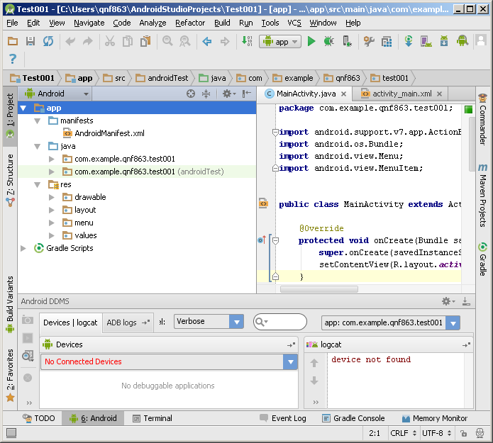
Структура проекта Android

Slide 19
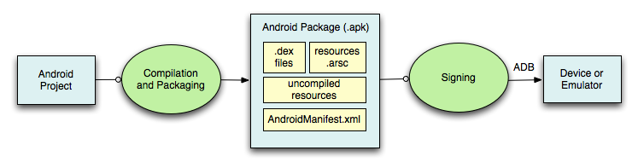
Компиляция Проекта (1)

Slide 20
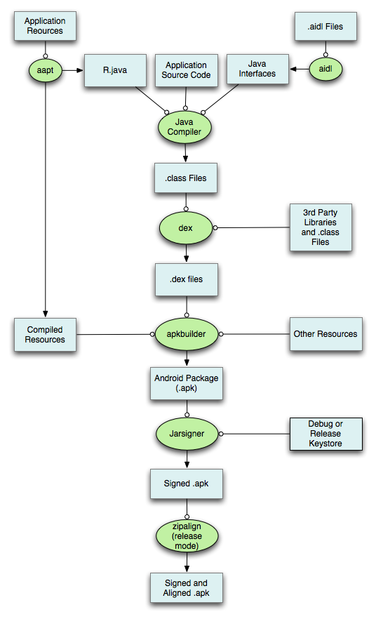
Компиляция Проекта (2)

Slide 22
Вопрос
Как запустить java приложение?

Slide 23
Структура Android приложения
http://developer.android.com/guide/index.html
Приложение предоставляет несколько точек входа
Android приложение – это совокупность компонентов, которые могут запускаться операционной системой независимо друг от друга.

Slide 24
Программные компоненты Android
Activities
Services
Content Providers
Broadcast Receivers
Разработчику нужно унаследовать соответствующий базовый класс компонента

Slide 25
Activities
Class: android.app.Activity
“An activity is a single, focused thing that the user can do. ” - http://developer.android.com
Почти все activities взаимодействуют с пользователем, поэтому базовый класс Activity создает окно, в котором разработчик может отобразить UI.

Slide 26
Services
Class: android.app.Service
“Service is an application component representing either an application's desire to perform a longer-running operation while not interacting with the user or to supply functionality for other applications to use” - http://developer.android.com
В Android есть 2 типа сервисов:
Unbound Services (aka Started Service)
Однажды запущенный, сервис работает до тех пор, пока сам себя не остановит.
Bound Services
Сервис работает только пока работает запустивший его компонент. Обычно сервис обменивается данными с этим компонентом.

Slide 27
Content Providers
Class: android.content.ContentProvider
“Content providers are <…> providing content to applications.” - http://developer.android.com
Используются в случае, когда необходимо предоставлять доступ к одним и тем же данным разным приложениям.
Если разделять даные не требуется, удобно воспользоваться встроенной поддержкой SQLiteDatabase.
Пример: приложение «контакты»

Slide 28
Broadcast Receivers
Class: android.content.BroadcastReceiver
“Broadcast receivers are <…> used to receive messages that are broadcasted by the Android system or other Android applications.” - http://developer.android.com
Примеры:
Низкий заряд батареи
Экран выключен
Изменился временной пояс
И т.п.

Slide 29
AndroidManifest.xml
Как Android узнает о компонентах приложения или

Slide 30
The AndroidManifest.xml File (1)
Уникальный идентификатор приложения
А также: название приложения, иконка приложения и т.п.
Объявлены компоненты приложения
activities, services, broadcast receivers, and content providers

Slide 31
The AndroidManifest.xml File (2)
Привелегии, которыми обладает приложение
Для доступа к защищенным API
Привелегии, которыми должны обладать другие приложения для доступа к этому приложению

Slide 32
The AndroidManifest.xml File (3)
Декларируются Instrumentation классы
Профилирование, юнит-тестирование и т.п.
Минимальный уровень API
Минимальная конфигурация системы
Динамические библиотеки

Slide 33
AndroidManifest.xml
<?xml version="1.0" encoding="utf-8"?> <manifest> <uses-permission /> <permission /> <permission-tree /> <permission-group /> <instrumentation /> <uses-sdk /> <uses-configuration /> <uses-feature /> <supports-screens /> <compatible-screens /> <supports-gl-texture /> <application> <activity> <intent-filter> <action /> <category /> <data /> </intent-filter> <meta-data /> </activity>
<activity-alias> <intent-filter> . . . </intent-filter> <meta-data /> </activity-alias> <service> <intent-filter> . . . </intent-filter> <meta-data/> </service> <receiver> <intent-filter> . . . </intent-filter> <meta-data /> </receiver> <provider> <grant-uri-permission /> <meta-data /> <path-permission /> </provider> <uses-library /> </application> </manifest>

Slide 34
AndroidManifest.xml
<?xml version="1.0" encoding="utf-8"?> <manifest> <uses-permission /> <permission /> <permission-tree /> <permission-group /> <instrumentation /> <uses-sdk /> <uses-configuration /> <uses-feature /> <supports-screens /> <compatible-screens /> <supports-gl-texture /> <application> <activity> <intent-filter> <action /> <category /> <data /> </intent-filter> <meta-data /> </activity>
<activity-alias> <intent-filter> . . . </intent-filter> <meta-data /> </activity-alias> <service> <intent-filter> . . . </intent-filter> <meta-data/> </service> <receiver> <intent-filter> . . . </intent-filter> <meta-data /> </receiver> <provider> <grant-uri-permission /> <meta-data /> <path-permission /> </provider> <uses-library /> </application> </manifest>

Slide 35
AndroidManifest.xml
<manifest> <uses-permission /> <uses-sdk /> <uses-configuration /> <uses-feature /> <application> <activity> <intent-filter> <action /> <category /> <data /> </intent-filter> <meta-data /> </activity>
<service> <intent-filter> . . . </intent-filter> <meta-data/> </service> <receiver> <intent-filter> . . . </intent-filter> <meta-data /> </receiver> <provider> <grant-uri-permission /> <meta-data /> <path-permission /> </provider> </application> </manifest>

Slide 36
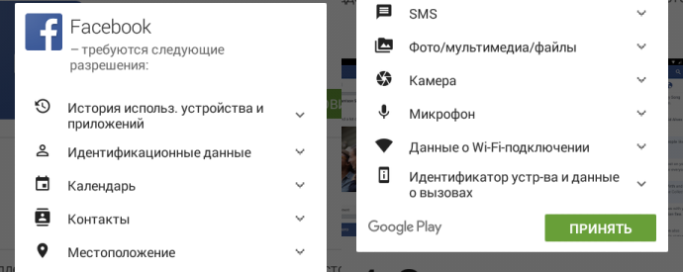
AndroidManifest.xml
<manifest> <uses-permission /> <uses-sdk /> <uses-configuration /> <uses-feature /> <application> <activity> <intent-filter> <action /> <category /> <data /> </intent-filter> <meta-data /> </activity>
<service> <intent-filter> . . . </intent-filter> <meta-data/> </service> <receiver> <intent-filter> . . . </intent-filter> <meta-data /> </receiver> <provider> <grant-uri-permission /> <meta-data /> <path-permission /> </provider> </application> </manifest>

Slide 37
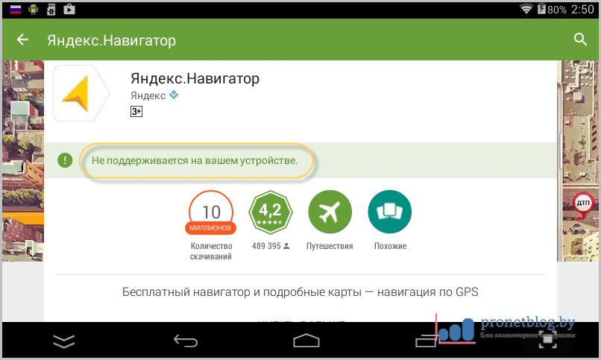
AndroidManifest.xml
<manifest> <uses-permission /> <uses-sdk /> <uses-configuration /> <uses-feature /> <application> <activity> <intent-filter> <action /> <category /> <data /> </intent-filter> <meta-data /> </activity>
<service> <intent-filter> . . . </intent-filter> <meta-data/> </service> <receiver> <intent-filter> . . . </intent-filter> <meta-data /> </receiver> <provider> <grant-uri-permission /> <meta-data /> <path-permission /> </provider> </application> </manifest>

Slide 38
AndroidManifest.xml
Для самостоятельного ознакомления
http://developer.android.com/guide/topics/manifest/manifest-intro.html

Slide 39
Ресурсы: Обзор
Ресурсы Android

Slide 40
Важное замечание
В этой лекции мы узнаем только как определять различные ресурсы, но не использовать ☹
Альтернативные ресурсы будут рассмотрены в отдельной лекции

Slide 41
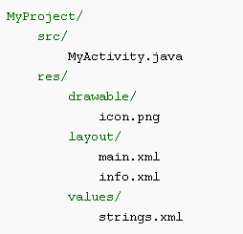
Типы ресурсов
Все ресурсы хранятся в каталоге “res”
Тип ресурса определяется именем подкаталога

Slide 42
Типы ресурсов
Имя ресурса | Доступ к ресурсу | Описание
layout/filename.xml | Java: R.layout.filename XML: @[package:]layout/filename | Верстка UI
drawable/filename.??? | Java: R.drawable.filename XML: @[package:]drawable/filename | Графические ресурсы
values/filename.xml | Java: R.<restype>.resname XML: @[package:]<restype>/resname | Значения
<restype> := “array” | “color” | “dimen” | “string” | “style” |
“bool” | “id” | “integer”
Рекомендуется (для удобства) хранить ресурсы разных типов в разных файлах (values/arrays.xml, values/strings.xml, и т.п.)

Slide 43
Типы ресурсов
Имя ресурса | Доступ к ресурсу | Описание
animator/filename.xml | Java: R.animator.filename XML: @[package:]animator/filename | XML файлы для property анимации
anim/filename.xml | Java: R.anim.filename XML: @[package:]anim/filename | XML файлы для tween анимации
color/filename.xml | Java: R.color.filename XML: @[package:]color/filename | XML файлы для color state list
raw/filename.??? | Java: R.raw.filename XML: @[package:]raw/filename | Неинтерпретируемый ресурс
menu/filename.xml | Java: R.menu.filename XML: @[package:]menu/filename | Меню
xml/filename.xml | Java: R.xml.filename XML: @[package:]xml/filename | XML файл произвольной природы

Slide 44
Демонстрация

Slide 45
Список источников
http://developer.android.com
http://sources.android.com
https://www.udacity.com/course/developing-android-apps-with-kotlin--ud9012

Slide 46

ВОПРОСЫ
icc2013.android@gmail.com
https://github.com/andrei-kuznetsov/android-lectures

